Slide 1
Αναγνώρισε τι είναι?
Δεδομένο???
Ή
Πληροφορία???

Slide 2
24

Slide 3
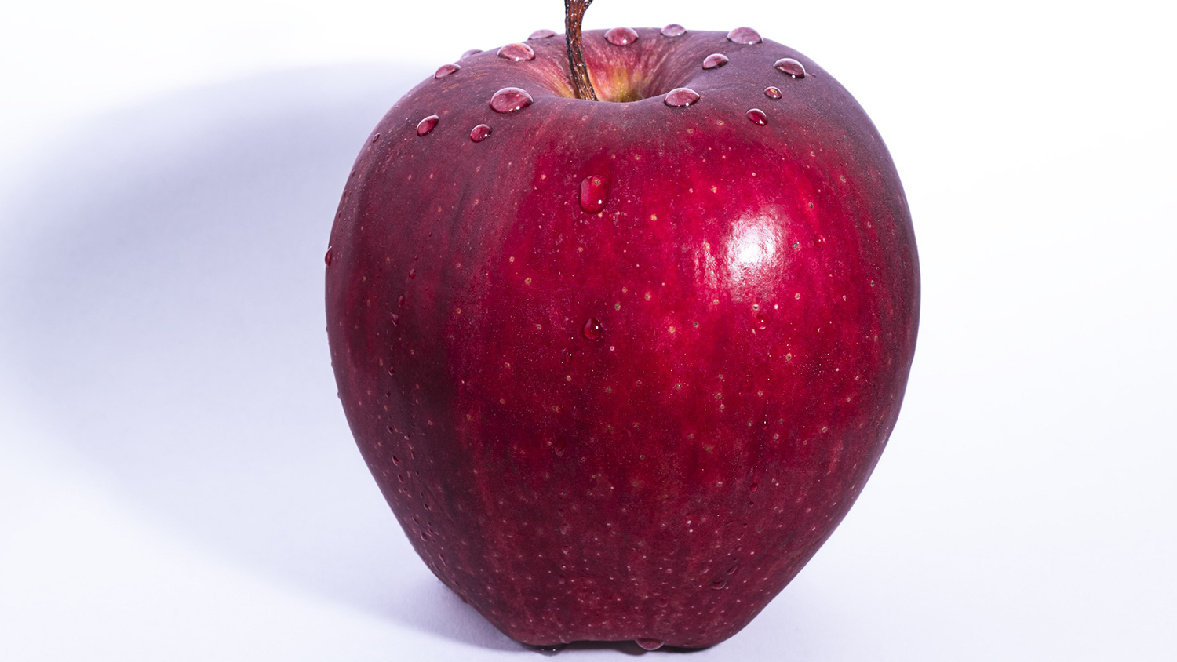

Slide 4
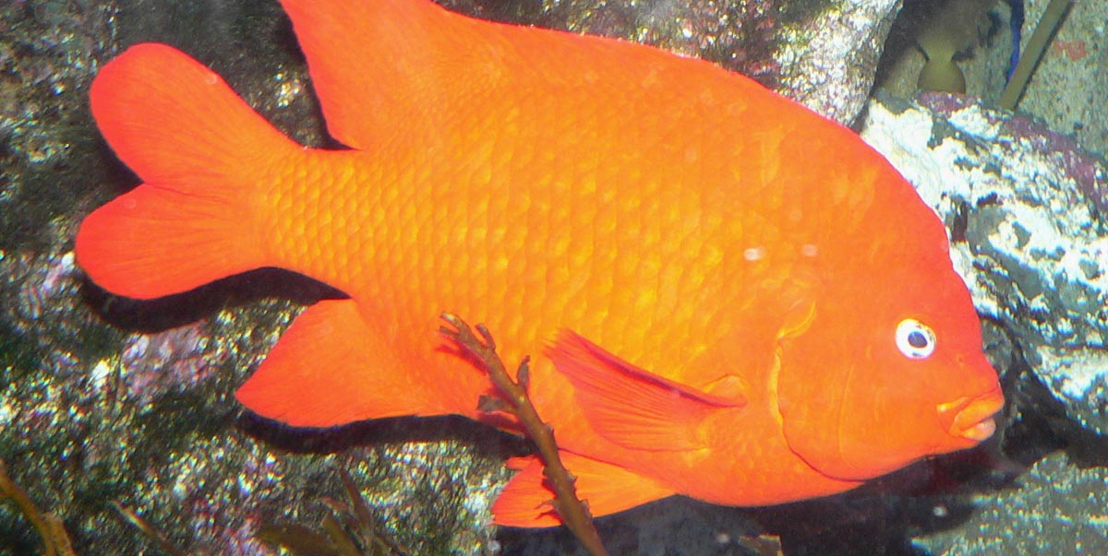
This Photo by Unknown Author is licensed under CC BY-SA

Slide 6
Παναγιώτα Τρύφωνος

